Slide 2
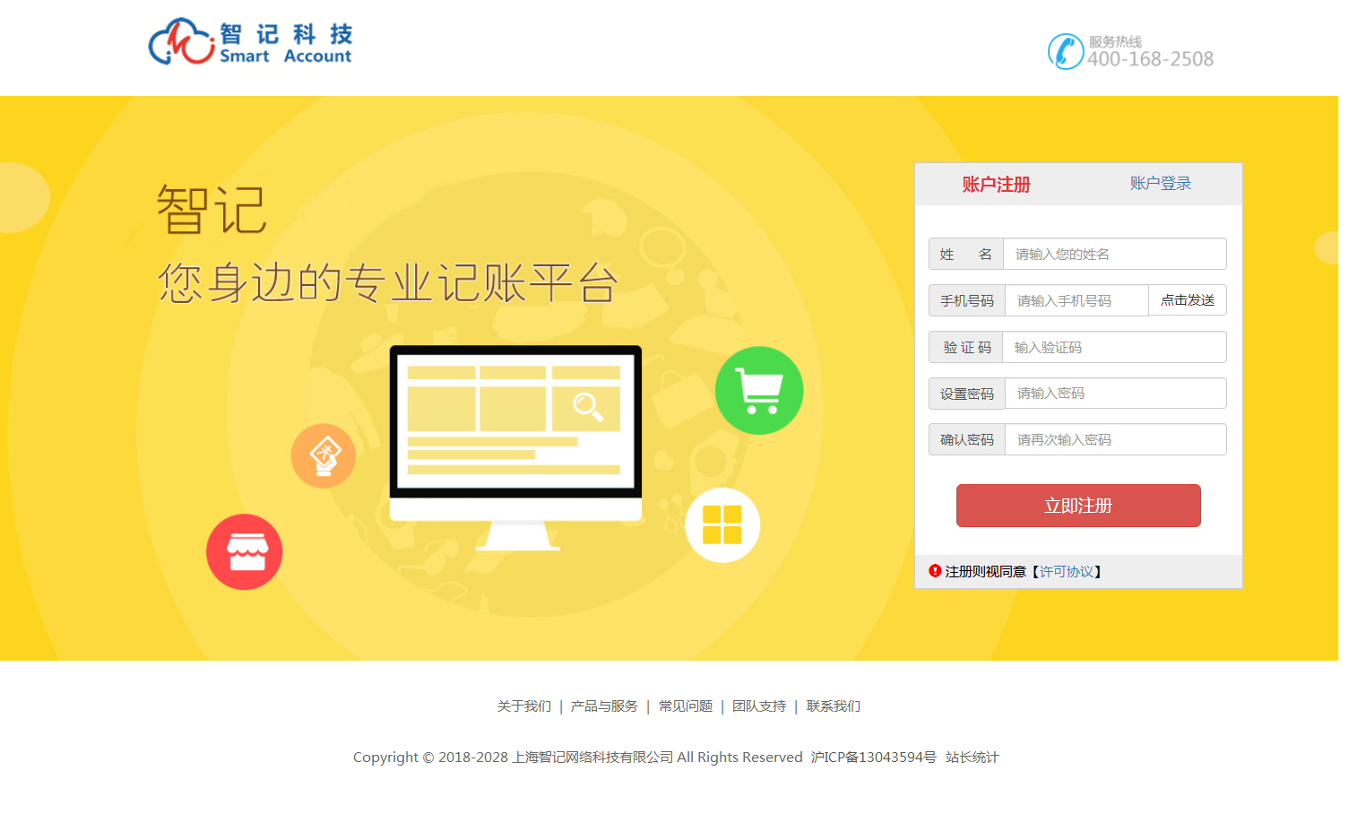
打开电脑浏览器，
地址栏输入快捷网址：freeacc.cn即可跳转“登录/注册”页面；
现在注册永久免费三个账套；
推荐注册赠送价值68元/账套。
01、注册用户

Slide 3
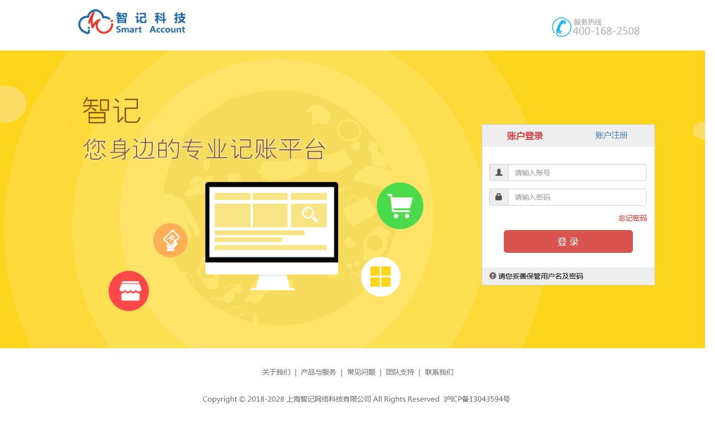
账号为注册手机号；
注册之后登录即可。
02、登录界面

Slide 4
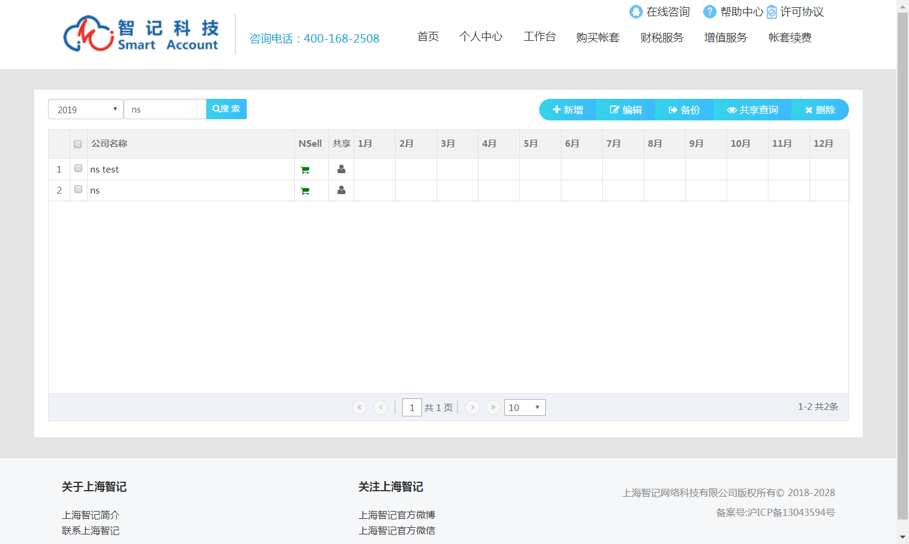
工作台主界面；
列表形式管理账套；
账套可进行共享。
03、工作台

Slide 5
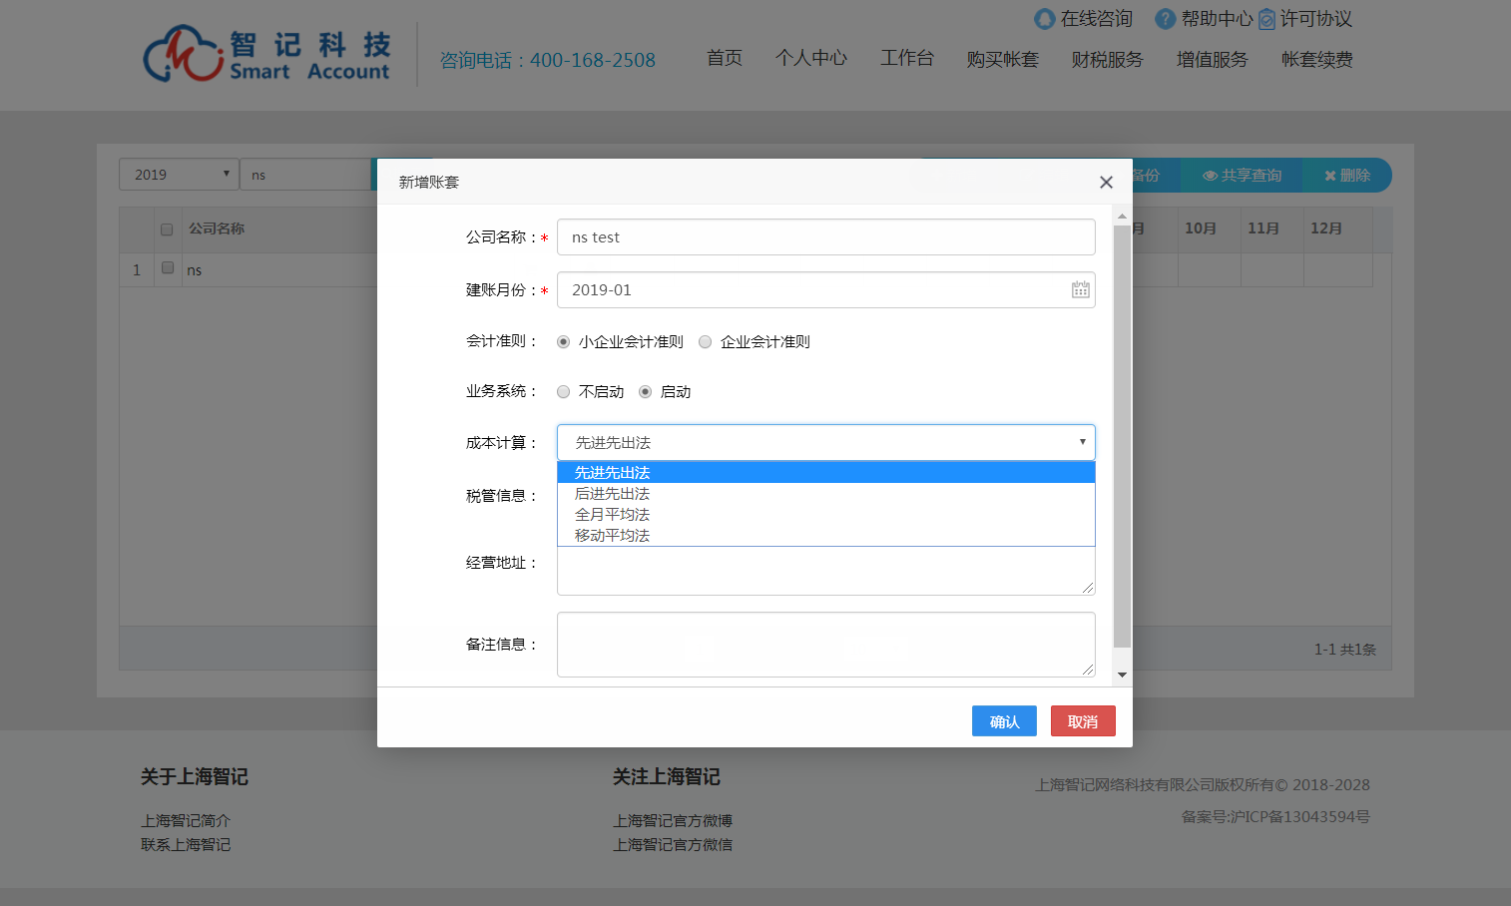
点击“新增账套”；
即可增加一个账套；
根据示例操作。
注：若之前已经启用了总账系统；
则编辑原来的账套，启动业务系统；
业务系统，以当前期间启用，慎重仔细操作。
04、新增账套

Slide 6
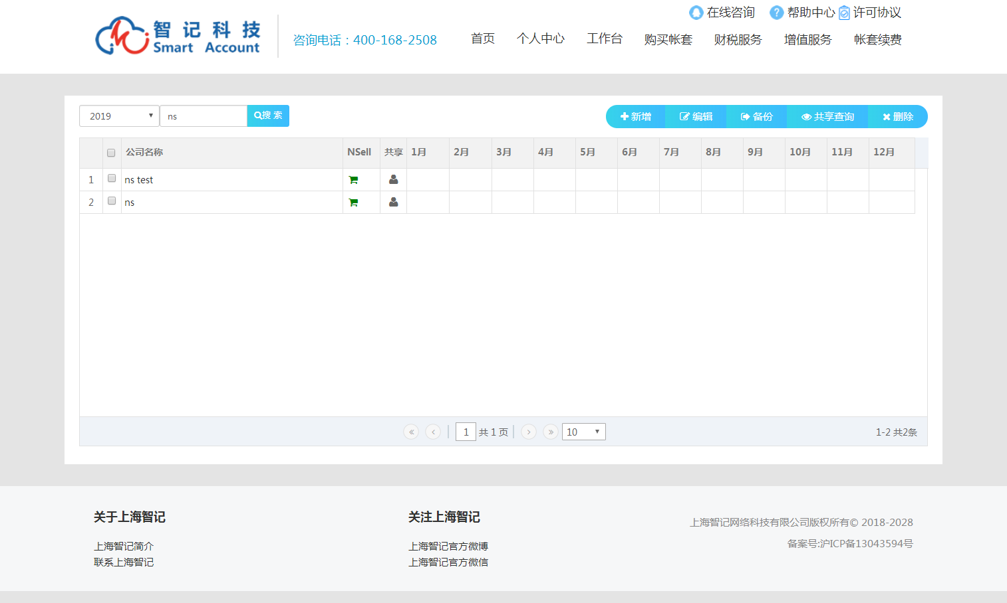
新增账套之后；
回到工作台；
点击购物车图标即可
进入进销存管理系统；
点击公司名称
进入总账系统。
05、登录系统

Slide 7
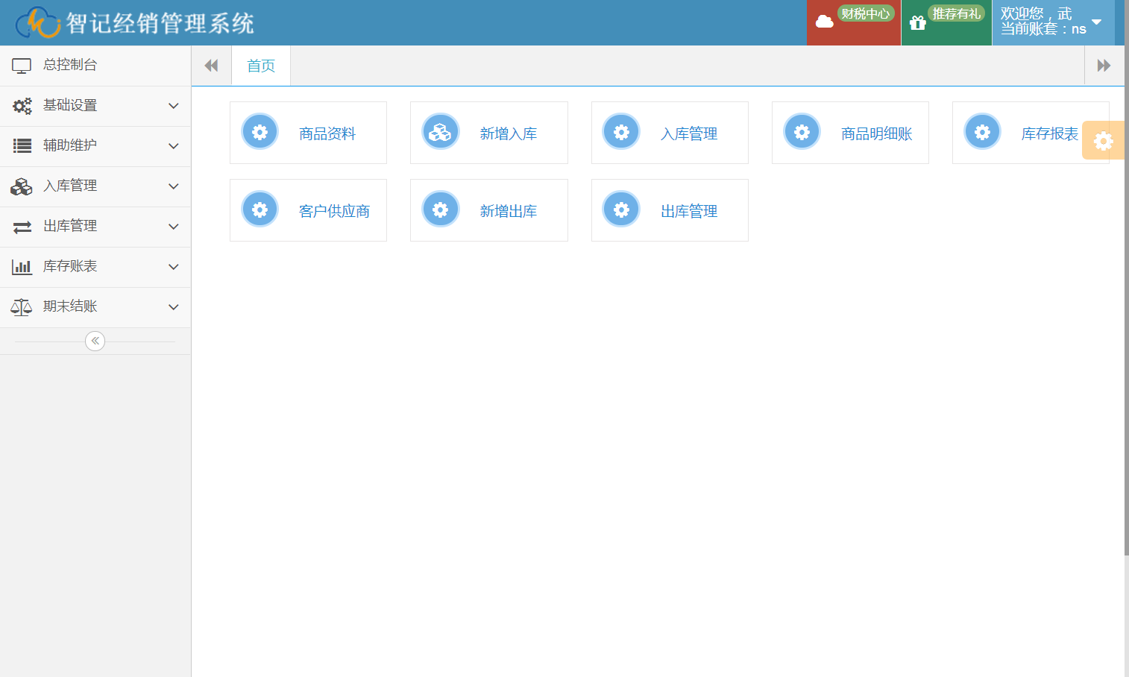
操作步骤：
1、首先维护基础资料；
主要维护商品资料、客户供应商职员即可使用；
2、基本设置-商品期初余额录入；
3、录入入库、出库单据；
4、查询明细账、库存账等；
5、期末结账，包括了库存成本校验，。
进销存系统主界面；
接下来依次对功能进行展示。
06、进销存管理主界面

Slide 8
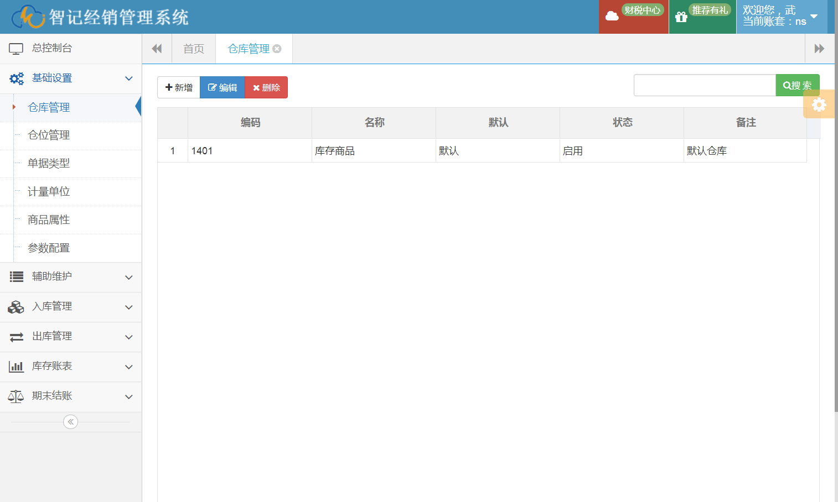
0701、基础设置-仓库管理

Slide 9
0702、基础设置-仓位管理

Slide 10
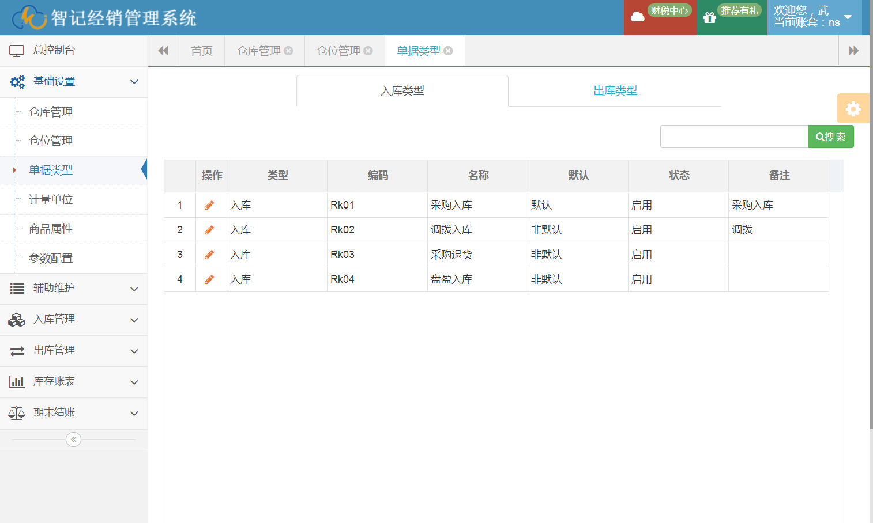
0703、基础设置-单据类型

Slide 11
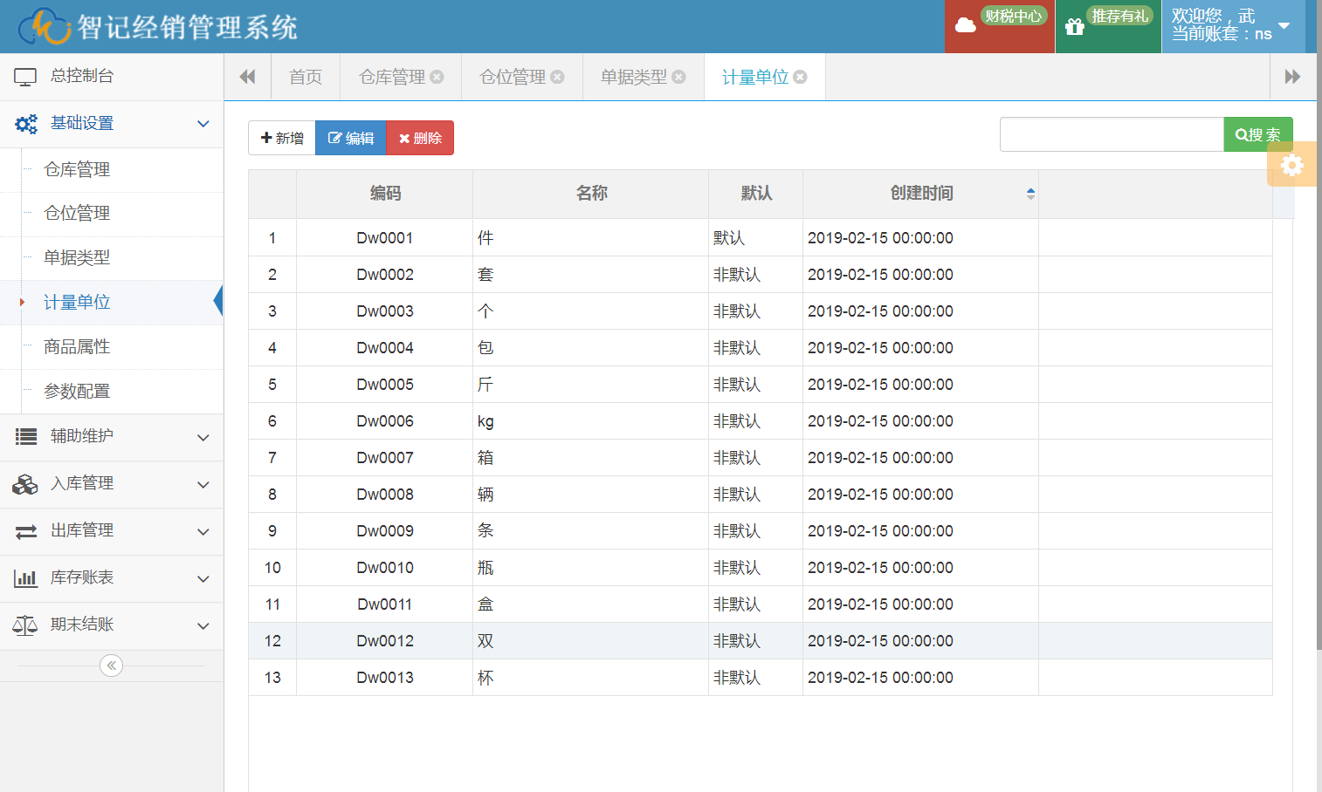
0704、基础设置-计量单位

Slide 12
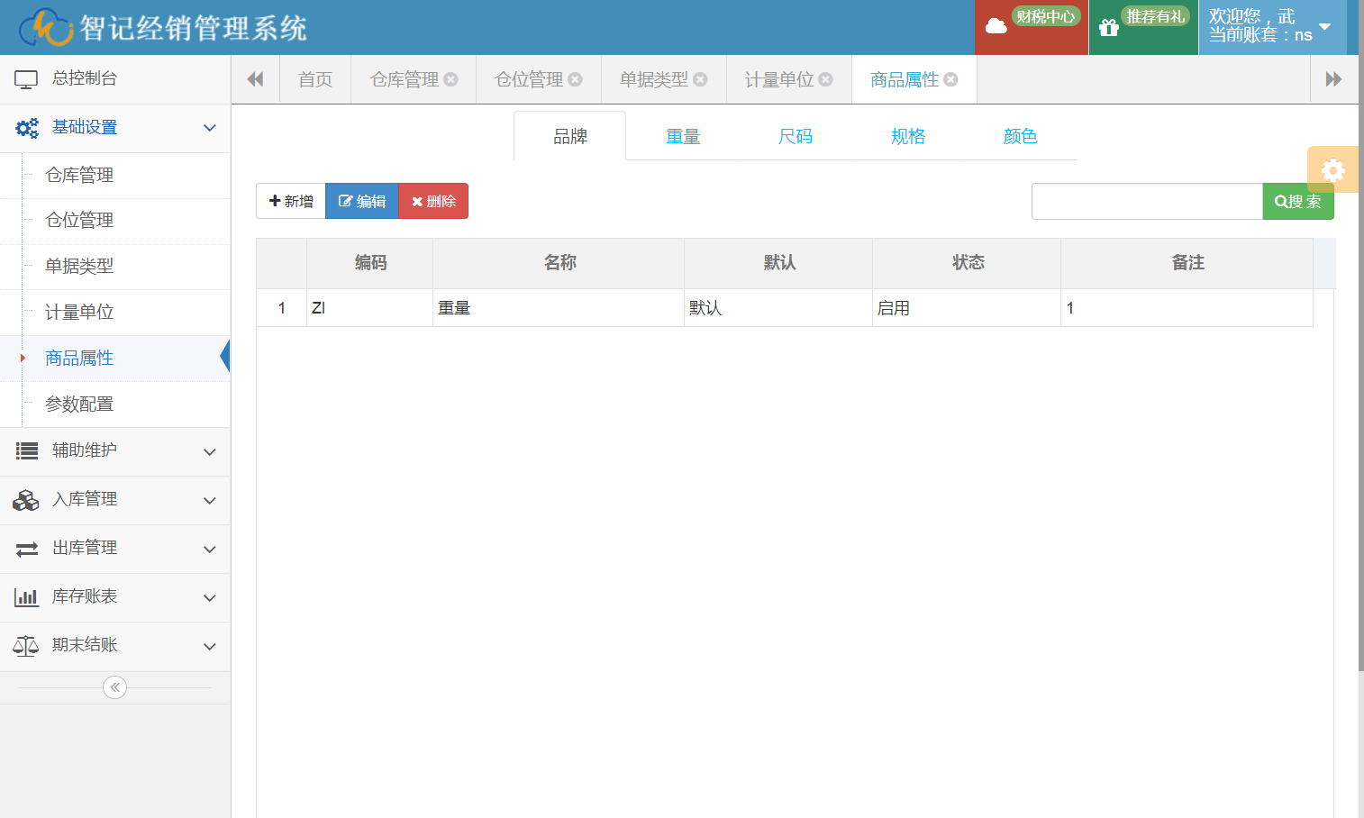
0705、基础设置－商品属性

Slide 13
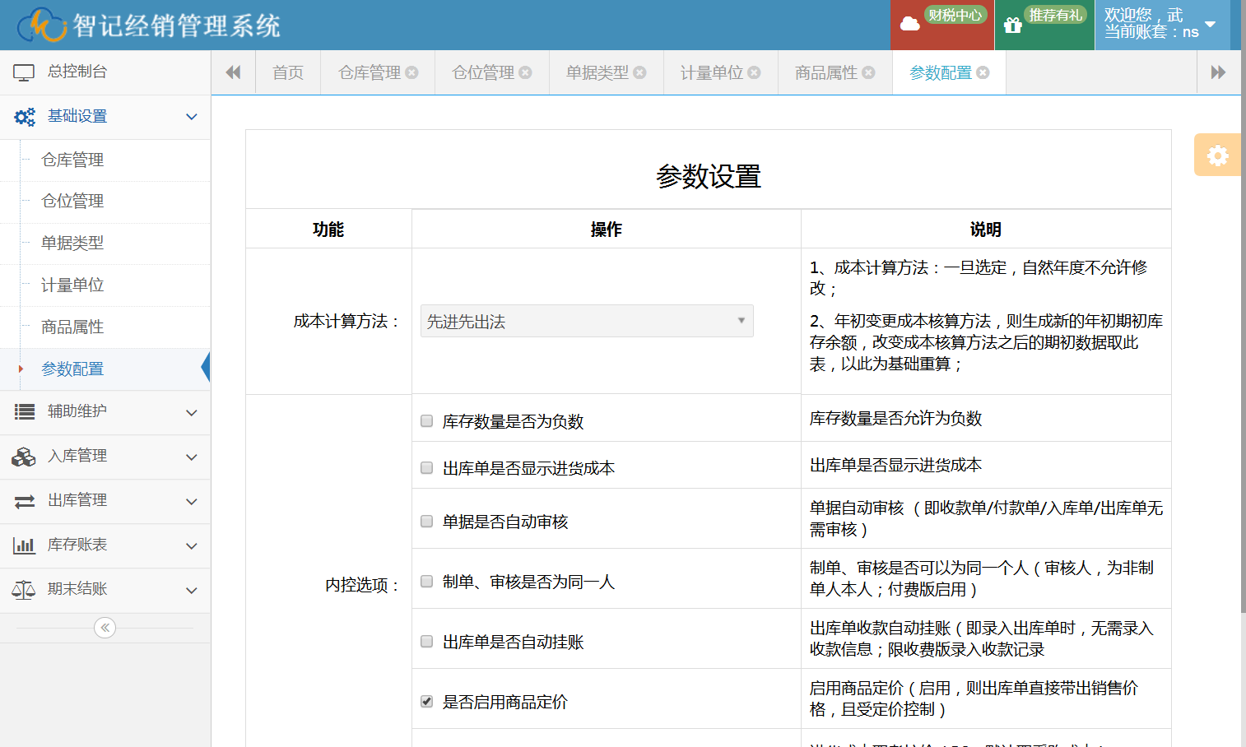
0706、基础设置－参数配置

Slide 14
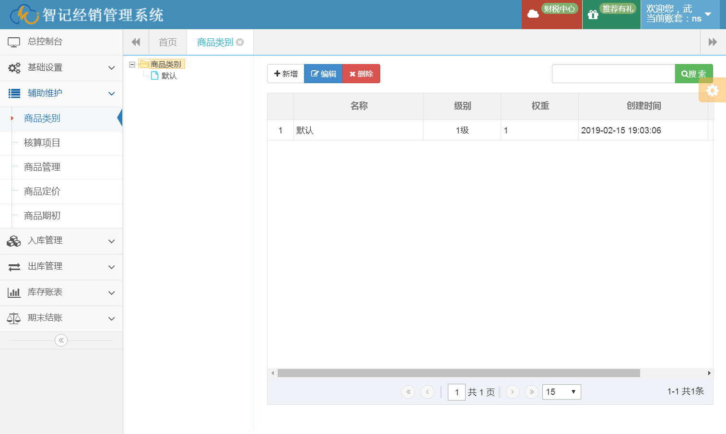
0801、辅助维护－商品类别

Slide 15
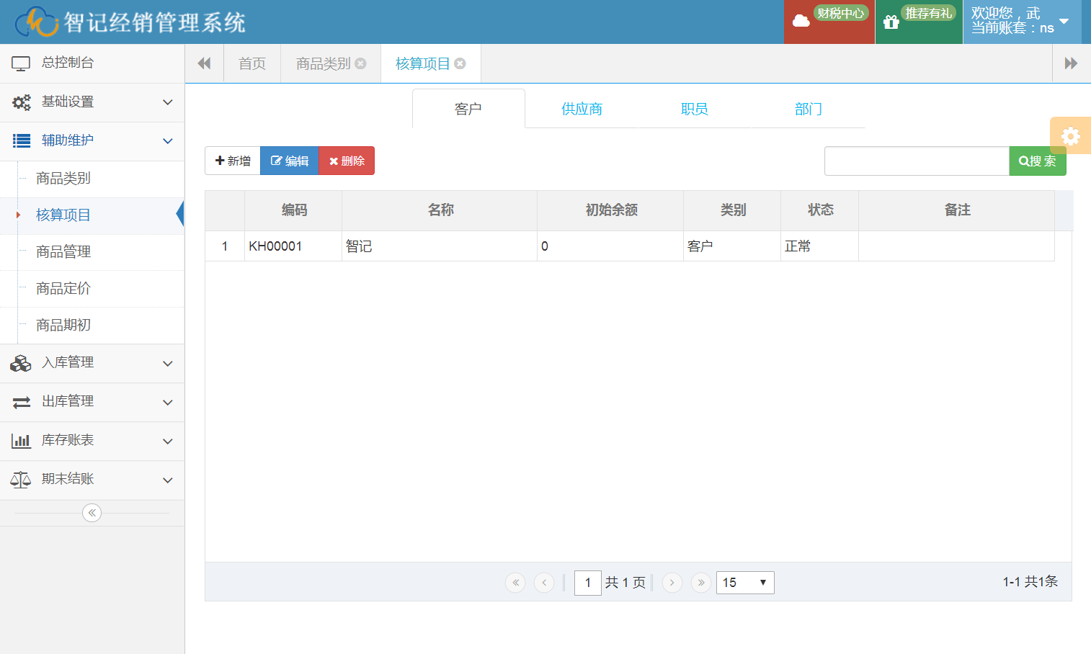
0802、辅助核算－客户供应商维护

Slide 16
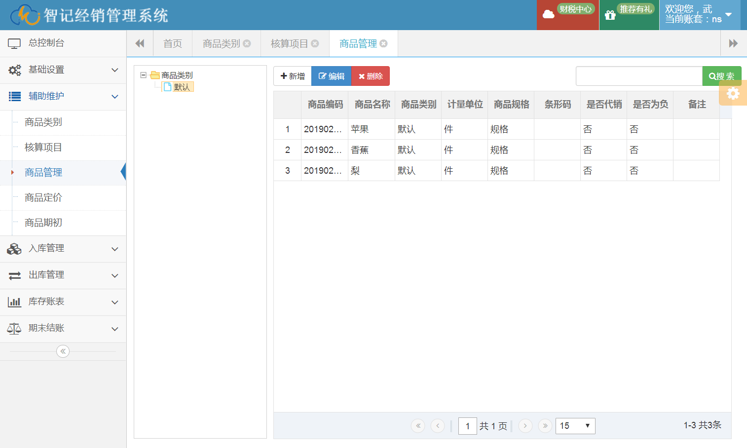
0803、辅助维护-商品管理

Slide 17
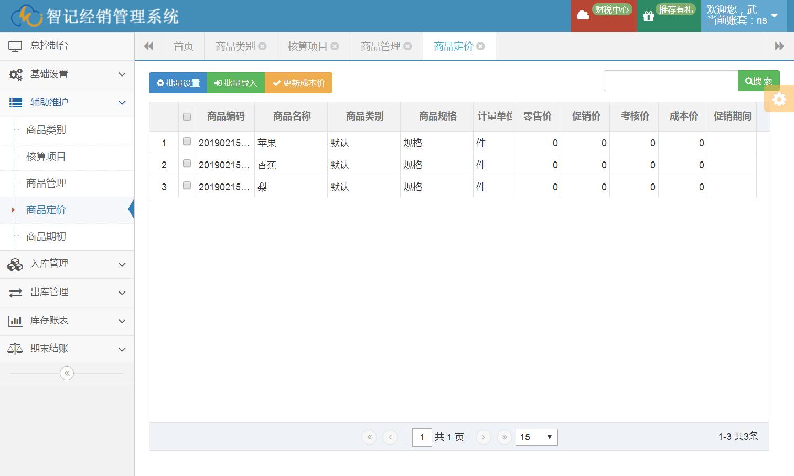
0804、辅助维护－商品定价

Slide 18
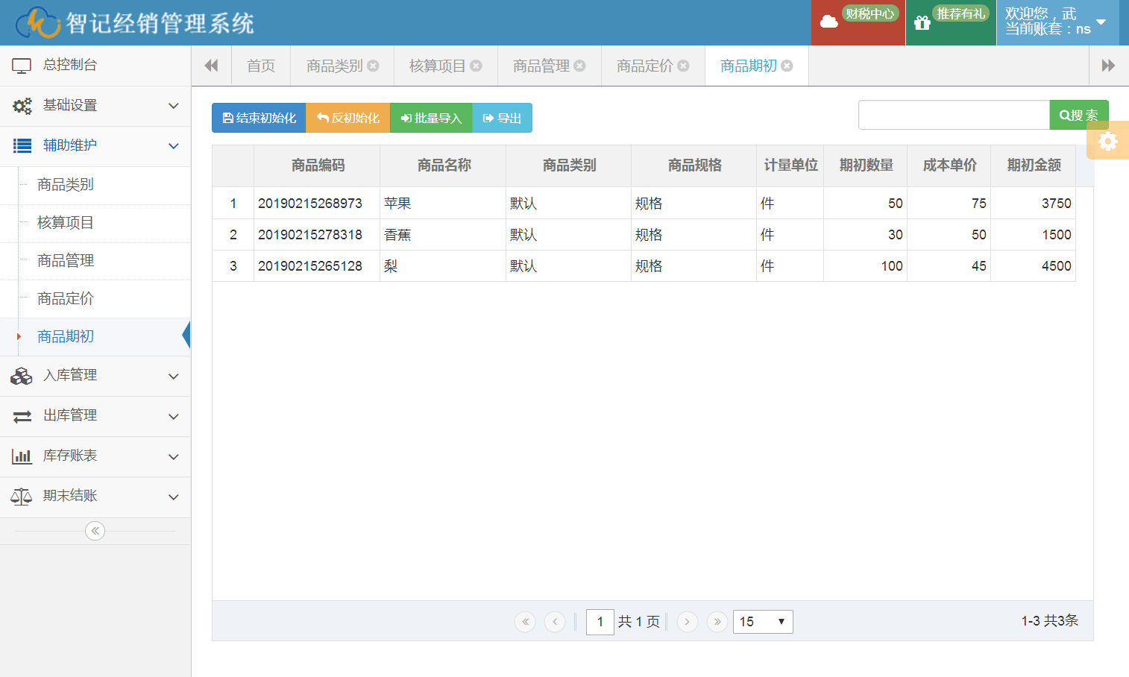
0805、辅助维护-商品期初

Slide 19
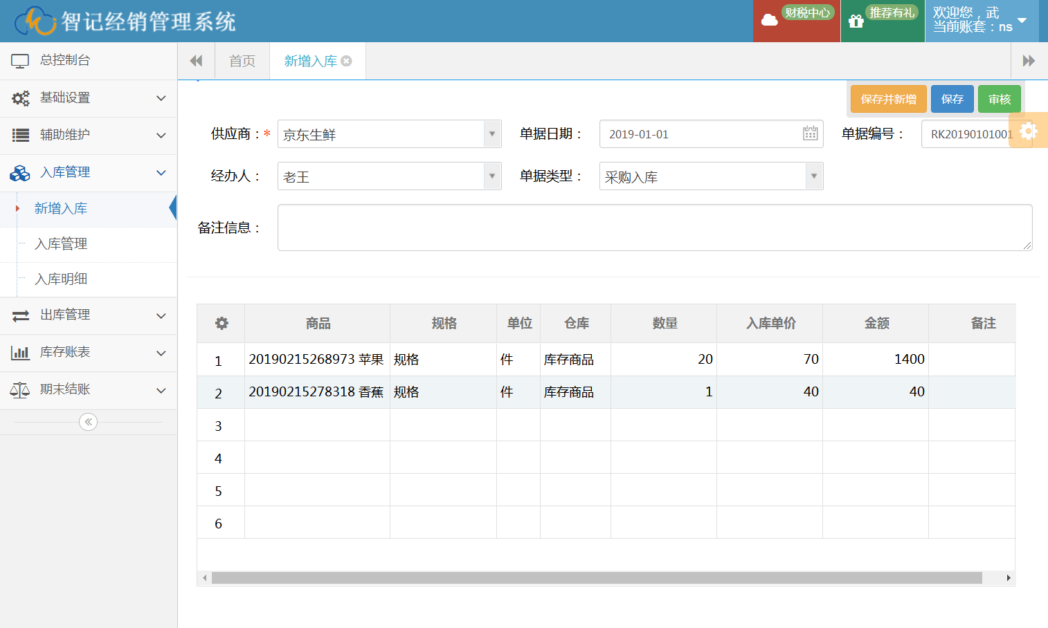
0901、入库管理－新增入库

Slide 20
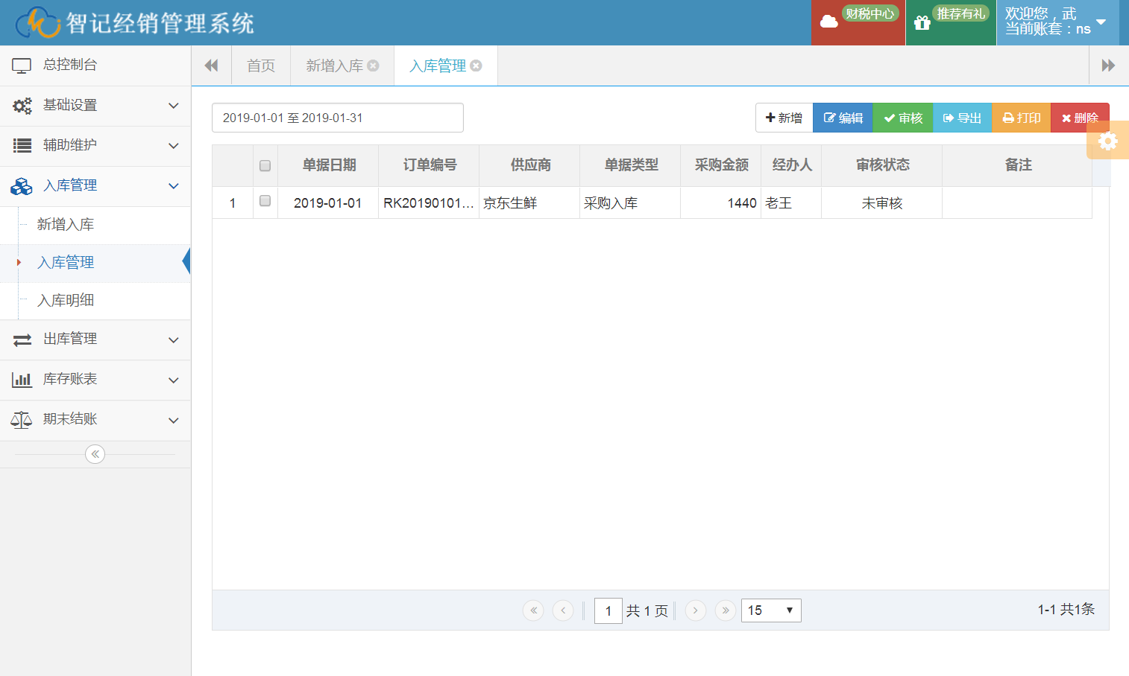
0902、入库管理－入库

Slide 21
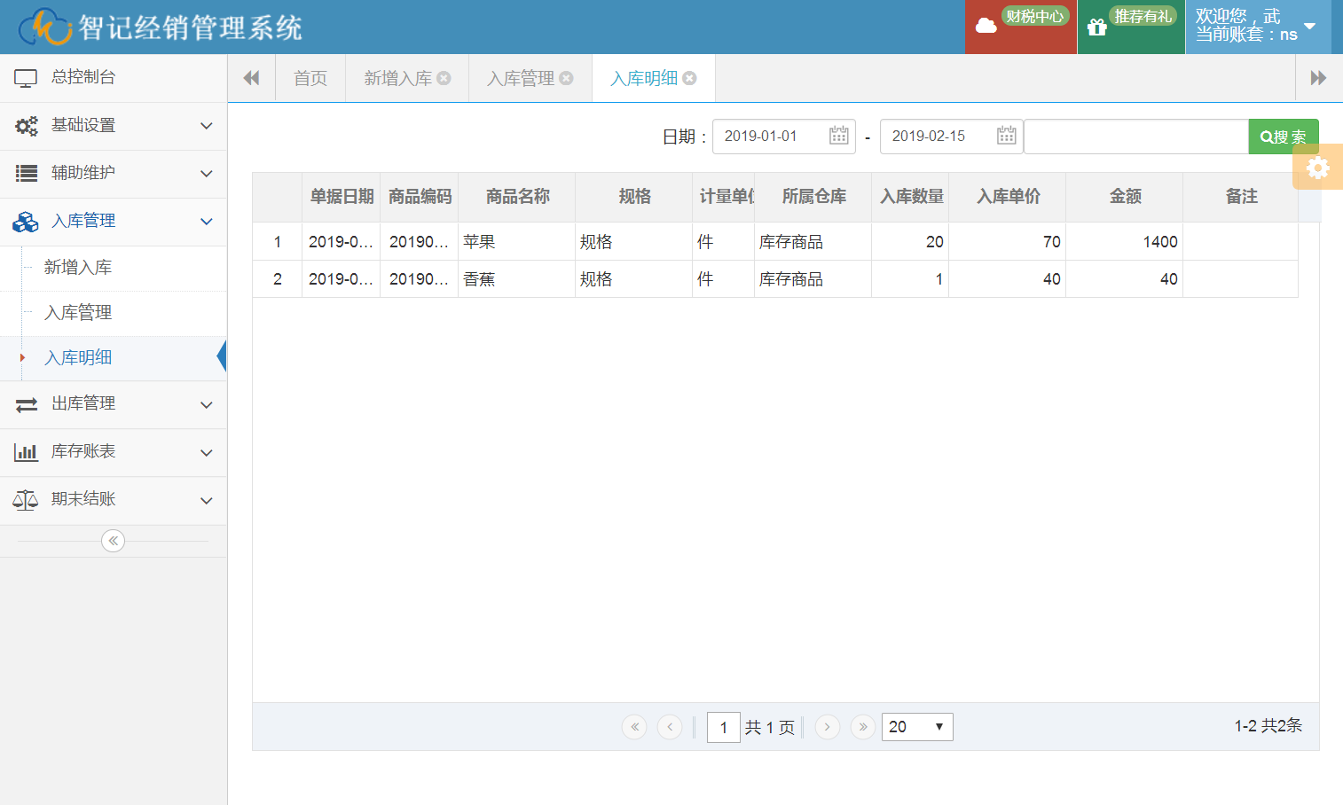
0903、入库管理－明细

Slide 22
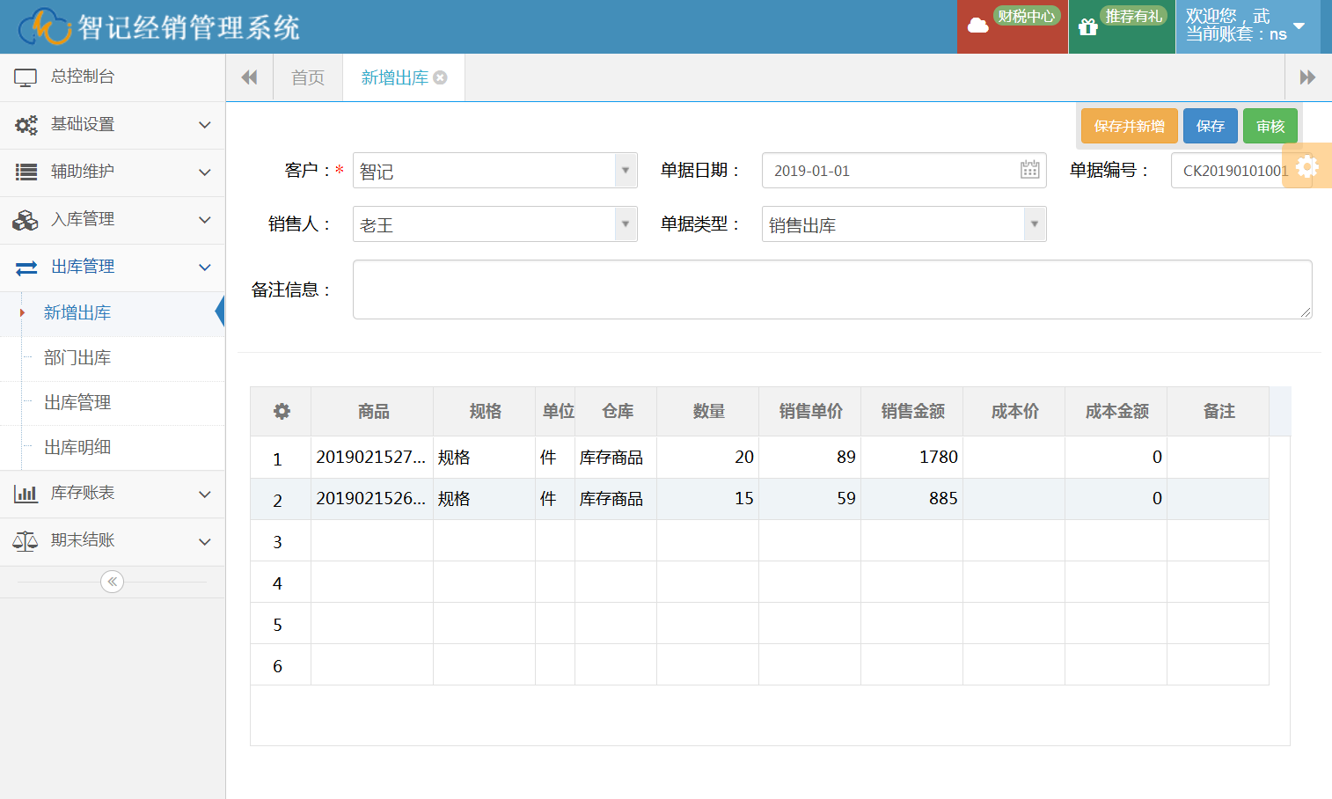
1001、出库管理－新增出库

Slide 23
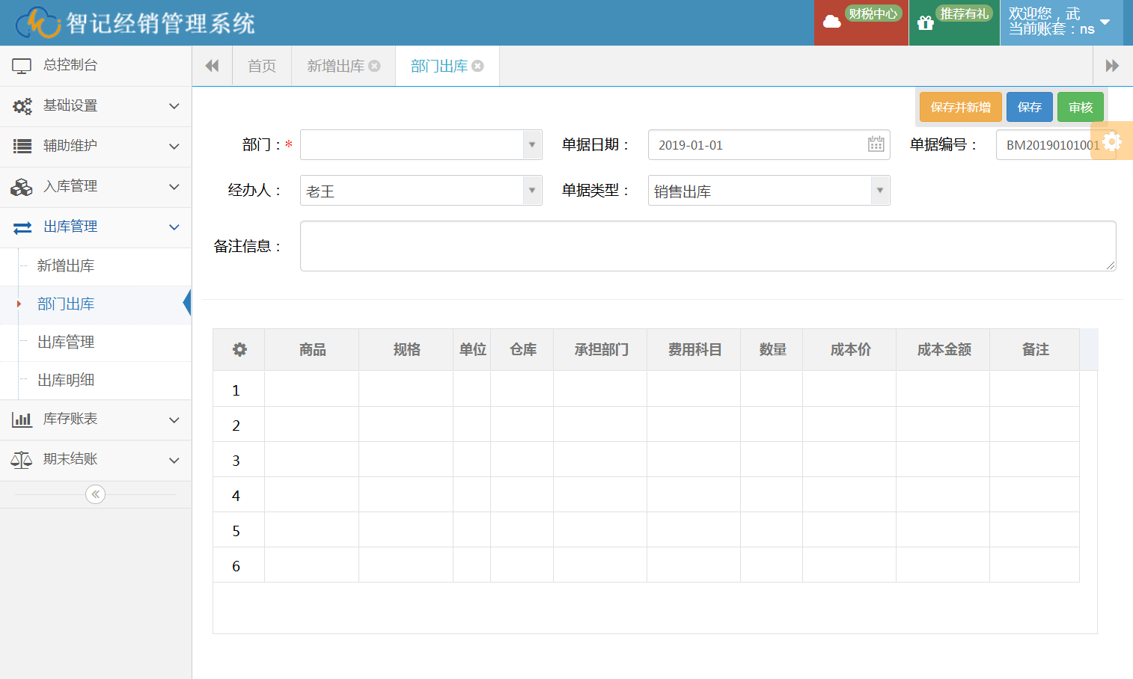
1002、出库管理－部门出库

Slide 24
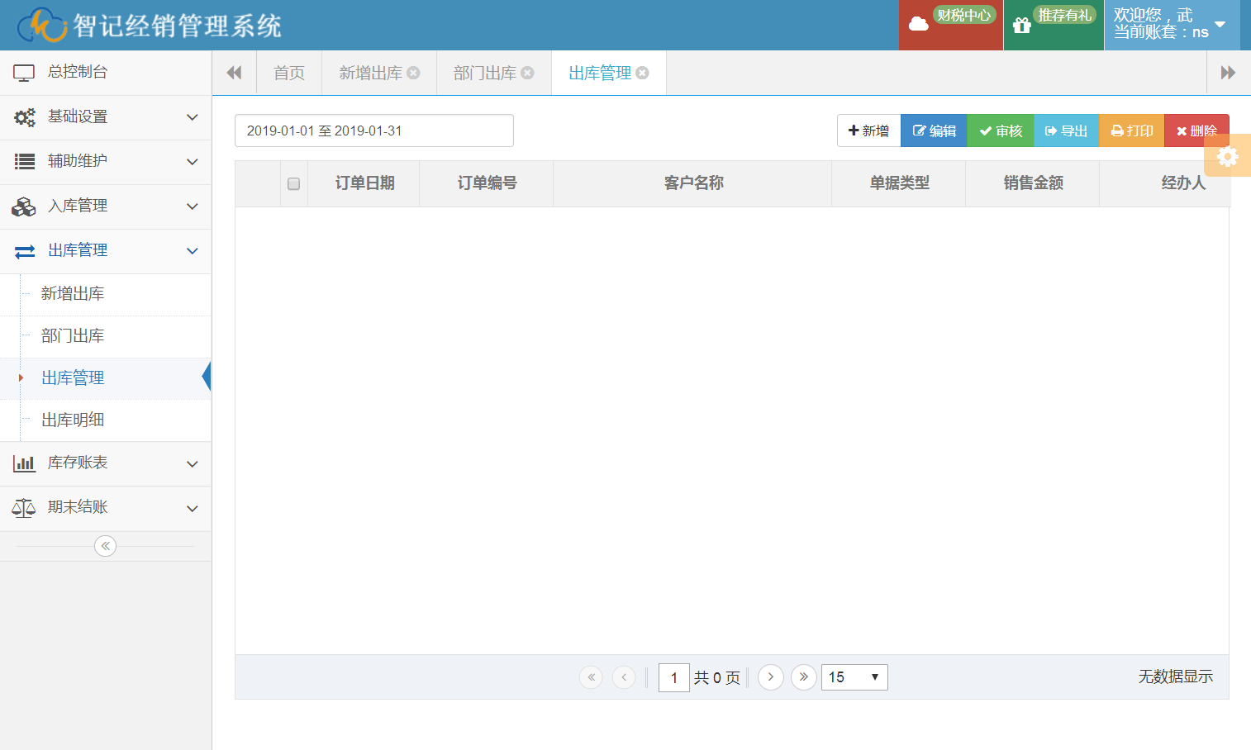
1003、出库管理－出库

Slide 25
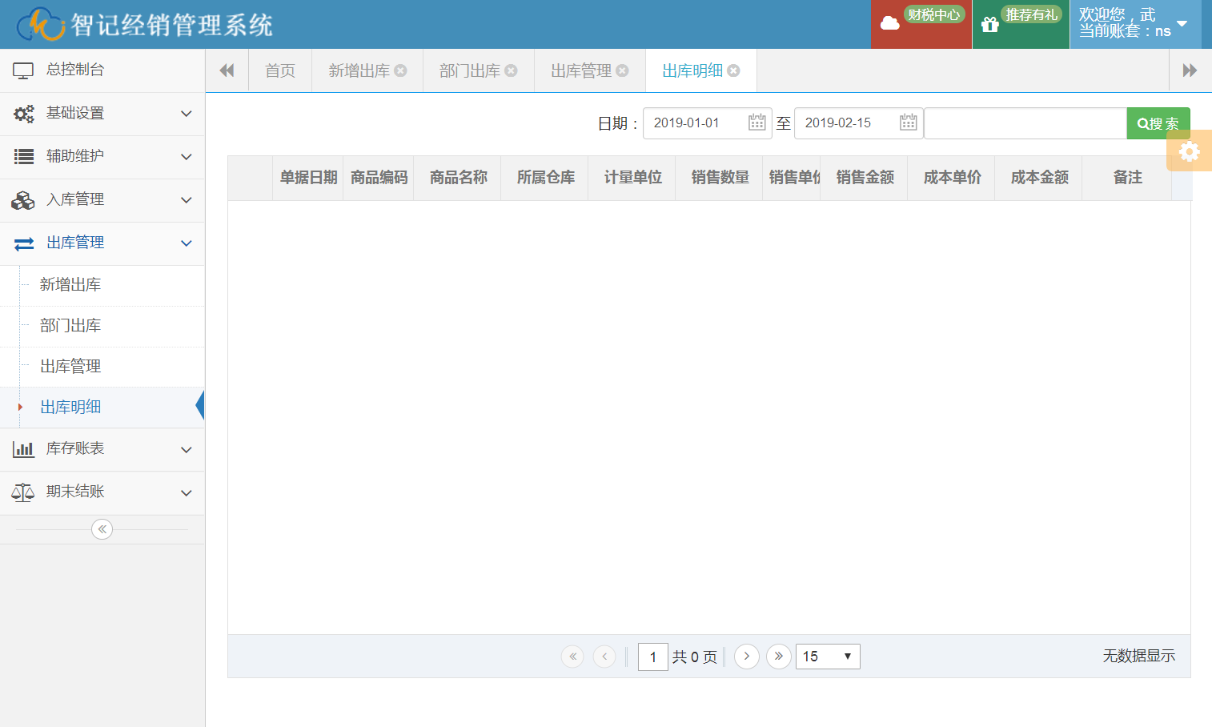
1004、出库管理－明细

Slide 26
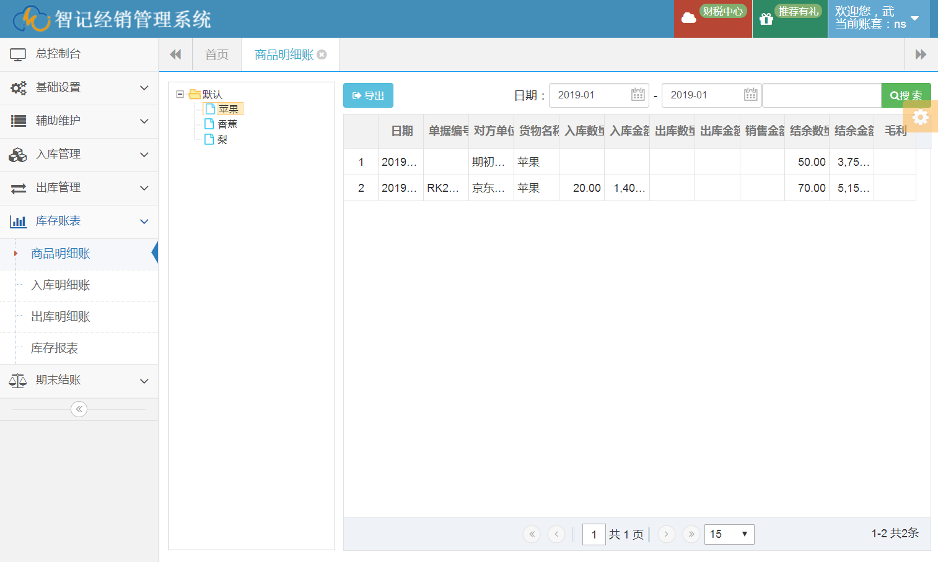
1101、库存账表－商品明细账

Slide 27
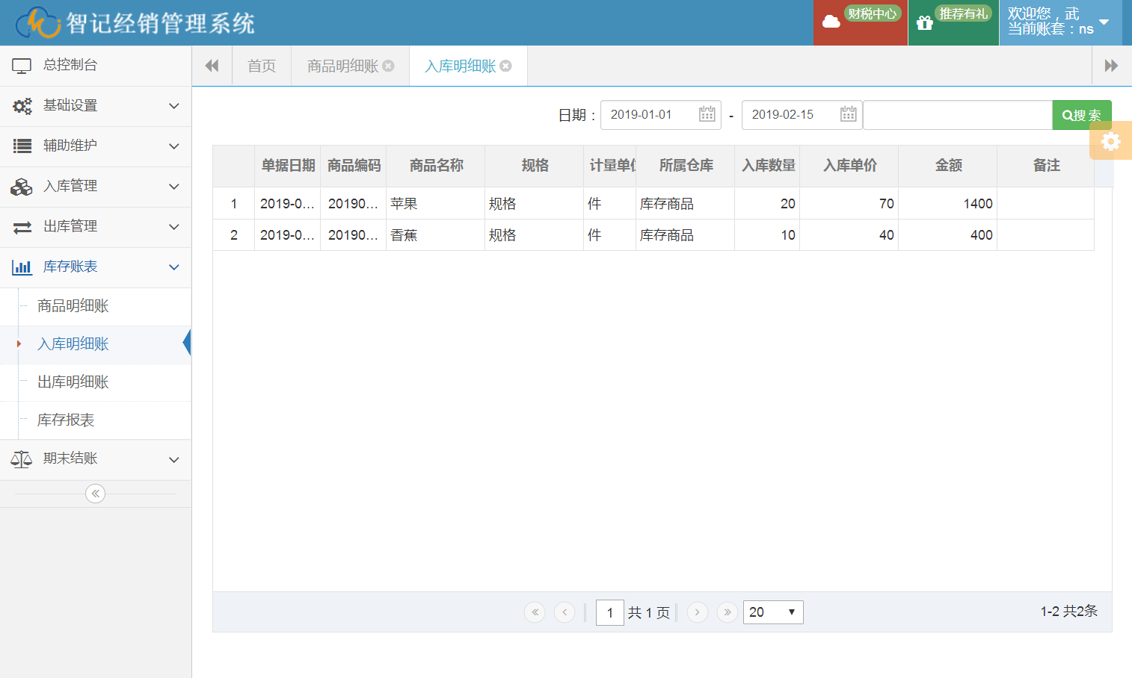
1102、库存账表－入库明细账

Slide 28
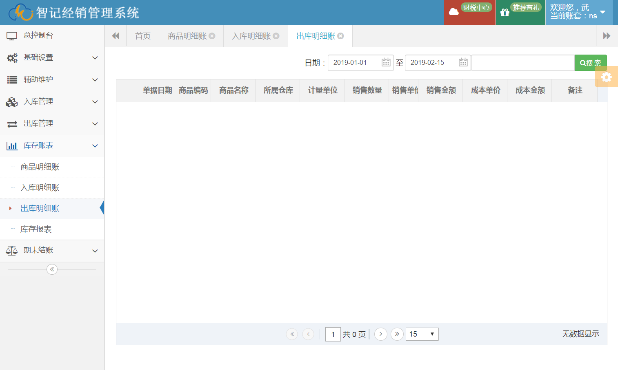
1103、库存账表－出库明细账

Slide 29
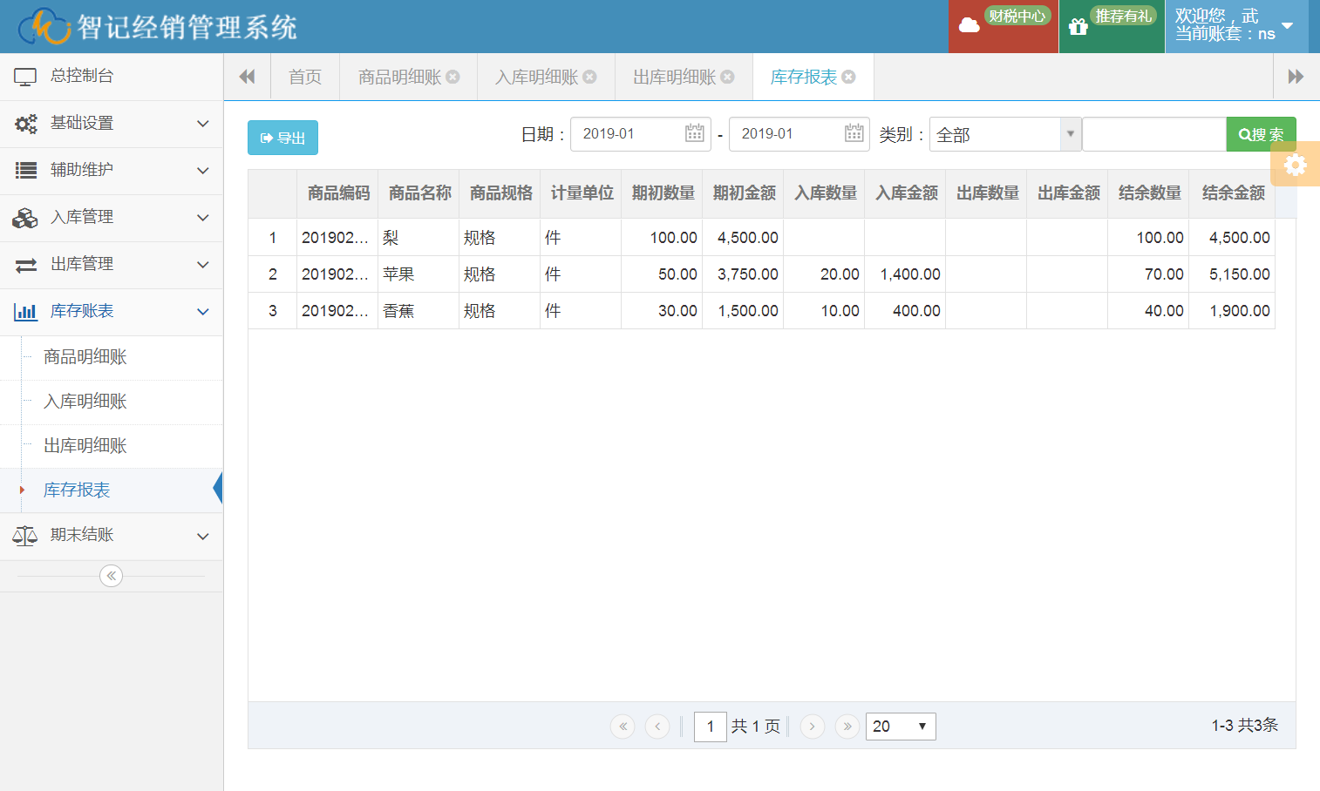
1104、库存账表－报表

Slide 30
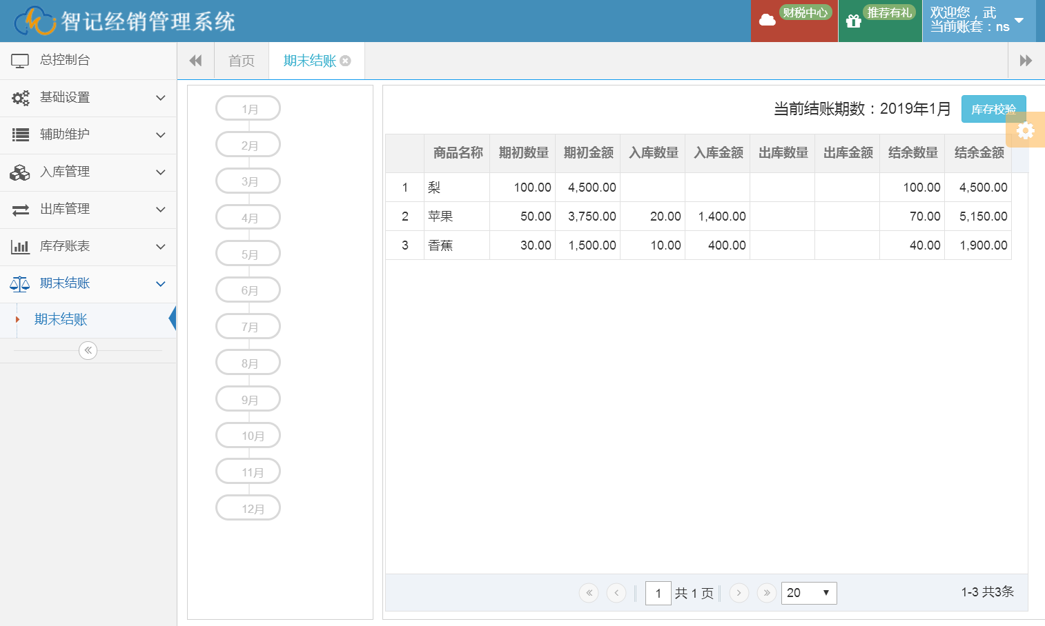
12、期末结账

